Slide 1


Slide 2

LẬP TRÌNH MÃ NGUỒN MỞ PYTHON

Slide 3
LẬP TRÌNH MÃ NGUỒN MỞ PYTHON
Trên thế giới:
Google sử dụng Python vào web search system
YouTube dịch vụ chia sẻ video số 1 thế giới phần lớn viết bằng Python
Hệ thông Bit-Torrent P2P là một Python Program
Intel, Cisco, Hewlett-Packard, Seagate, Qualcomm, và IBM sử dụng Python cho việc kiểm tra phần cứng.
JPMorgan Chase, UBS, Getco, và Citadel ứng dụng Python cho các dự đoán thị trường tài chính.
NASA, Los Alamos, Fermilab, JPL … sử dụng Python cho các tác vụ lập trình khoa học
NSA sử dụng Python cho việc phân tích mã hóa và trí thông minh.
Code của dịch vụ lưu trữ Dropbox được viết chính bằng Python
Open ERD

Slide 4
LẬP TRÌNH MÃ NGUỒN MỞ PYTHON
Trong nước:
Lập trình web
Phân tích dữ liệu, số liệu (big data)
Xử lý toán học (Pynum)
Tạo biểu đồ, hình hoá số liệu (visualization)
Bảo mật mạng và máy tính
Tự động hoá (tự động crawl data chẳng hạn)
Scripting trong các engine (Blender 3D, Maya Scripting...
Tạo ứng dụng máy tín
Scripting trong game (nhiều game online dùng scripting bằng Python)
Xử lý đồ hoạ, ảnh kĩ thuật số.

Slide 5
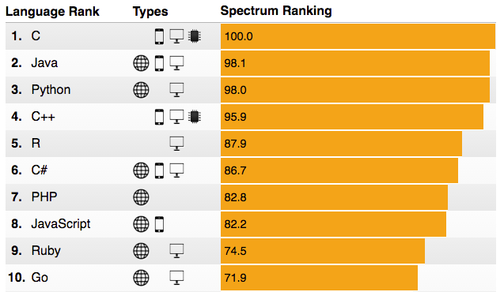
LẬP TRÌNH MÃ NGUỒN MỞ PYTHON

Slide 6
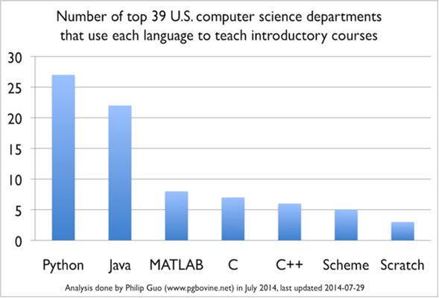
LẬP TRÌNH MÃ NGUỒN MỞ PYTHON

Slide 7
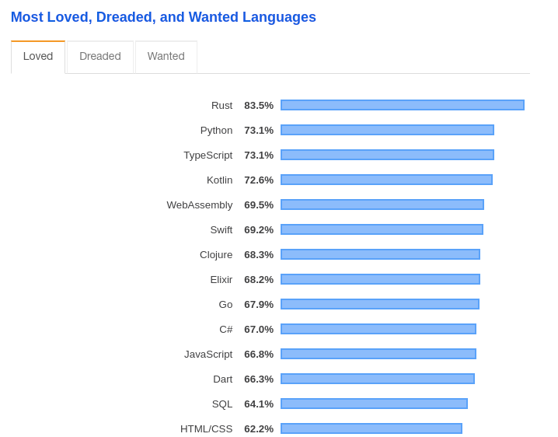
LẬP TRÌNH MÃ NGUỒN MỞ PYTHON
Python là ngôn ngữ lập trình được yêu thích thứ 2 trên thế giới và là ngôn ngữ số 1 mà các lập trình viên mong muốn, theo kết quả khảo sát từ diễn đàn hỏi đáp lập trình lớn nhất thế giới năm 2019 – stackoverflow.com

Slide 8
LẬP TRÌNH MÃ NGUỒN MỞ PYTHON
Công cụ lập trình
Phython 3.8
https://www.python.org
JetBrains PyCharm Community Edition 2017.2 x64
https://www.jetbrains.com/pycharm

Slide 9
LẬP TRÌNH MÃ NGUỒN MỞ PYTHON
Cách viết:
# Ghi chú print ("Hello, Python! ") # Ghi chú
# Nhập dữ liệu vào bộ nhớ:
input("\n\n Nhập nội dung thông báo ở đây.")

Slide 10
LẬP TRÌNH MÃ NGUỒN MỞ PYTHON
Ví du: Nhập vào 2 số, yêu cầu tính tổng của
x=int(input("Nhap so thu nhat:"))
y=int(input("Nhap so thu hai:"))
print("Tong cua hai so la:",x+y)
print("Hieu cua hai so la:",x-y)
print("Tich cua hai so la:",x*y)
print("Thuong cua hai so la:",x/y)

Slide 11
LẬP TRÌNH MÃ NGUỒN MỞ PYTHON
Ví du: Toán tử gán
a = 20 # Mot phép gan so nguyen b = 100.0 # Mot so thuc ten = "Hoang" # Mot chuoi print a print b print ten

Slide 12
Python: Cấu trúc rẽ nhánh if
Dạng 1:
if biểu_thức_điều_kiện:
lệnh...
Dạng 2:
if biểu_thức_điều_kiện:
lệnh...
else:
lệnh...
Dạng 3:
if biểu_thức_điều_kiện_1:
lệnh...
elif biểu_thức_điều_kiện_2:
lệnh...
else:
lệnh…

Slide 13
Cấu trúc rẽ nhánh
Viết chương trình giải và biện luận phương trình bậc nhất:
Ax + B = 0
Viết chương trình giải và biện luận phương trình bậc hai:
Ax² + Bx + C = 0

Slide 14
Cấu trúc rẽ nhánh (Ví dụ: Giải và biện luận ptb2)
import math #Khai báo hàm tham chiếu
a=int(input("Nhap so thu nhat: "))
b=int(input("Nhap so thu hai: "))
c=int(input("Nhap so thu ba: "))
delta = b*b-4*a*c
if delta < 0:
print ("Phuong trinh vo nghiem")
elif (delta == 0):
x=(-b)/(2*a)
print ("Phuong trinh co nghiem kep x1=x2=",x)
else:
x1 = (-b+math.sqrt(delta)) / (2*a)
x2 = (-b-math.sqrt(delta)) / (2*a)
print ("Phuong trinh co hai nghiem phan biet la: ")
print ("x1 = ", x1, "; ", "x2 = ", x2)

Slide 15
Cấu trúc rẽ nhánh (Ví dụ: Kiểm tra năm nhuận? )
nam = int(input(“Nhap vao nam can kiem tra: "))
if (nam % 4) == 0:
if (nam % 100) == 0:
if (nam % 400) == 0:
print("{0} La nam nhuan".format(nam))
else:
print("{0} Khong phai la nam nhuan".format(nam))
else:
print("{0} La nam nhuan".format(nam))
else:
print("{0} Khong phai la nam nhuan".format(nam))

Slide 16
Cấu trúc lặp
for phần_tử in dãy:
lệnh...
while biểu_thức_đúng:
lệnh...

Slide 17
Cấu trúc lặp
for phần_tử in dãy:
# lệnh...
Ví dụ: In danh sách theo dãy yêu cầu
Cách 1:
a = ["Hà Nội", "Hải Phòng", "TP Hồ Chí Minh"]
for tp in a:
print (tp)
Cách 2:
a=int(input("Nhập vào số tự nhiên:"))
for i in range(1,a+1):
print (i)

Slide 18
Cấu trúc lặp
while biểu_thức_đúng:
lệnh...
Ví dụ hàm while
s = “Dai hoc Tai nguyen”
i = 0
while i < len(s):
kytu = s[i]
print (kytu)
i += 1
Ví dụ hàm for
s = "Dai hoc Tai nguyen"
for kytu in s:
print (kytu)

Slide 19
Cấu trúc lặp (ví dụ)
Nhập vào số tự nhiên từ bàn phím. Yêu cầu thực hiện sau:
- In tất cả các số từ 1->N
-Tính tổng các số từ 1->N
-Tính tổng các số chẵn, số lẻ từ 1->N

Slide 20
Code python.
n=int(input("Nhập vào số tự nhiên n:"))
chẵn=0
lẻ=0
tổng=0
for i in range(1,n+1):
print (i)
tổng=tổng+i
if(i%2==0):
chẵn=chẵn+i
else:
lẻ=lẻ+i
print("Tổng các số từ 1->n là:",tổng)
print("Tổng các số chẵn từ 1->n là:",chẵn)
print("Tổng các số lẻ từ 1->n là:",lẻ)
Nhập vào số tự nhiên từ bàn phím. Yêu cầu thực hiện sau:
- In tất cả các số từ 1->N
-Tính tổng các số từ 1->N
-Tính tổng các số chẵn, số lẻ từ 1->N

Slide 21
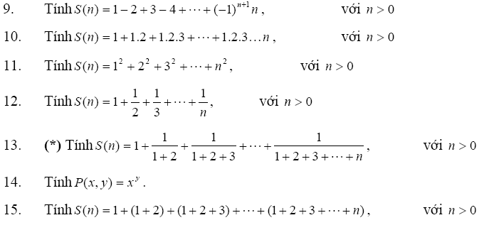
Cấu trúc lặp (ví dụ)

Slide 22
n=int(input("Nhập vào số tự nhiên n:"))
chẵn=0
lẻ=0
S=0
for i in range(1,n+1):
if(i%2==0):
chẵn=chẵn-i
else:
lẻ=lẻ+i
print("Tổng các số từ 1->n là:",S

Slide 23
n=int(input("Nhập vào số tự nhiên n:"))
tich=1
S=0
for i in range(1,n+1):
tich=tich*i
S=S+tich
print("Tổng các số từ 1->n là:",S)

Slide 24
n=int(input("Nhập vào số tự nhiên n:"))
tong=0
S=0
for i in range(1,n+1):
tong=tong+i
S=S+1/tong
print("Tổng các số từ 1->n là:",S)

Slide 25

Cấu trúc lặp while
n = int(input(“Nhap so dong in: "))
i = 1
while i <= n:
print ("*" * i)
i += 1
#Dùng hàm for
for i in range(1,n+1):
print ("*" * i)

Slide 26
Cấu trúc lặp while
n = int(input(“Nhap so dong in: "))
i = 1
while i <= n:
print ("*" * i)
i += 1
n = int(input(“Nhap so dong in: "))
i = n
while n >= 0:
print ("*" * i)
i -= 1

Slide 27
Ứng dụng Python trong an ninh mạng
# Chương trình dò tìm mật khẩu ngẫu nhiên trong đoạn [1,9999] bằng phương pháp Brute force import random mk = str(random.randint(1,9999)) ok = " " while ok != mk: ok = str(random.randint(1,9999)) print(ok) if ok == mk: print("Mật khẩu tìm được là: "+mk) input()

Slide 28
Quét địa chỉ IP hoặc web
# Quét dò tìm địa chỉ IP của website bất kỳ
import socket
print ("CHUONG TRINH KIEM TRA DIA CHI IP")
tenmien= input("Nhap dia chi ten mien can kiem tra: ")
ip = socket.gethostbyname(tenmien)
print ("Ket qua ten mien co dia chi IP la:",ip)

Slide 29
Quét các cổng (port) của địa chỉ IP hoặc web
# Quét dò tìm các cổng (port) của website bất kỳ
import socket
import subprocess
import sys
# Nhap IP vao de quet
temp= input("Nhap dia chi IP vao de quet: ")
IP= socket.gethostbyname(temp)
# In thong bao chuong trinh dang quet
print ("Vui long doi, dang quet toi dia chi IP vua nhap", IP)

Slide 30
Quét các cổng (port) của địa chỉ IP hoặc web
# Thuc hien quet cac cong dang mo
try:
for port in range(1,1025):
sock = socket.socket(socket.AF_INET, socket.SOCK_STREAM)
result = sock.connect_ex((IP, port))
if result == 0:
print ("Cong {}: dang mo".format(port))
sock.close()

Slide 31
Quét các cổng (port) của địa chỉ IP hoặc web
# Kiem tra loi
except KeyboardInterrupt:
print ("Neu ban nhan Ctrl+C se thoat“)
sys.exit()
except socket.error:
print ("Khong ket noi duoc den may chu“)
sys.exit()

Slide 32
Kết nối đến Server
import socket
server = socket.socket(socket.AF_INET, socket.SOCK_STREAM)
print ("Starting server on port 10000")
server.bind((socket.gethostname(), 10000))
server.listen(1)

Slide 33
Kết nối đến Server
while True:
conn, client = server.accept()
try:
print ("Connection from", client)
while True:
data = conn.recv(1024)
print ("Receive from client:", data)
if data:
print ("Response to client")
conn.sendall(data)
else:
print ("No data received")
break
finally:
conn.close()

Slide 34
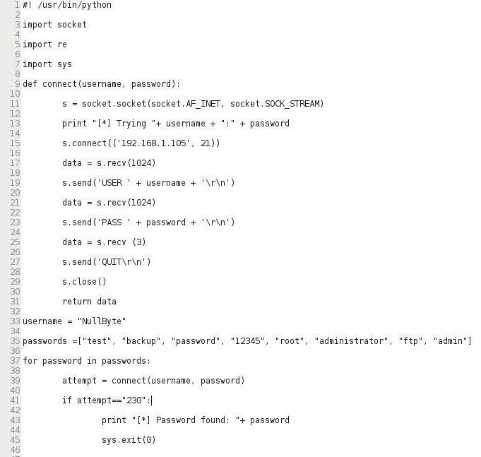

Slide 35
Tạo file và ghi nội dung vừa tạo
f = open(“Test.txt", "w")
f.write(“Xin chao, Noi dung duoc ghi”)

Slide 36
Đọc nội dung của File đã tồn tại
f = open(“Test.txt", "r") for x in f: print(x)

Slide 37
Sao chép nội dung File1 sang File 2
import shutil
shutil.copy('file1.txt', 'file2.txt')
Sao chép hoặc di chuyển File sang thư mục
import shutil
shutil.copy('file1.txt', ‘tmp')
shutil.move('file1.txt', ‘tmp')
import shutil
shutil.copy('/Users/Abder/Desktop/sample.pdf', '/Users/Abder/Desktop/Temp')

Slide 38
Bài tập: Viết chương trình nhập vào thông tin bất kỳ từ bàn phím. Yêu cầu ghi dữ liệu vào một file cho trước (chẳng hạn: Test.txt), sau đó xuất hiện thông báo về dữ liệu đã được ghi thành công và hiển thị dữ liệu vừa ghi được ra màn hình.
#!/usr/bin/python
tmp=open("abcd.txt","w") # Mở file dữ liệu để ghi
tmp.write(input("Nhap thong tin can ghi vao file: "))
tmp.close()
print ("Du lieu da duoc ghi thanh cong !")
doc = open("abcd.txt", "r") # Mở file dữ liệu để đọc nội dung
print "Noi dung duoc ghi la:", doc.readline()
doc.close()

Slide 39
Kiểm tra file? Xóa file đã tồn tại
import os
tmp=input(“Nhap file cần xóa:”)
if os.path.exists(tmp):
os.remove(tmp)
print(“File này đã được xóa")
else:
print(“File này không tồn tại!")

Slide 40
Kiểm tra thư mục? Xóa thư mục đã tồn tại
import os
tmp=input(“Nhap thư mục cần xóa:”)
if os.path.exists(tmp):
os.rmdir(tmp)
print(“Thư mục này đã được xóa")
else:
print(“Thư mục này không tồn tại!")

Slide 41
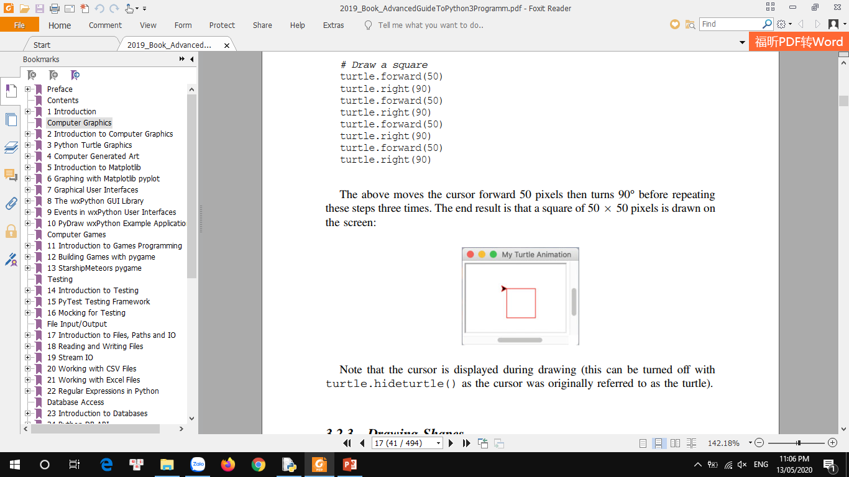
Vẽ đồ họa
import turtle
turtle.forward(50)
turtle.right(90)
turtle.forward(50)
turtle.right(90)
turtle.forward(50)
turtle.right(90)
turtle.forward(50)
turtle.right(90)

Slide 42
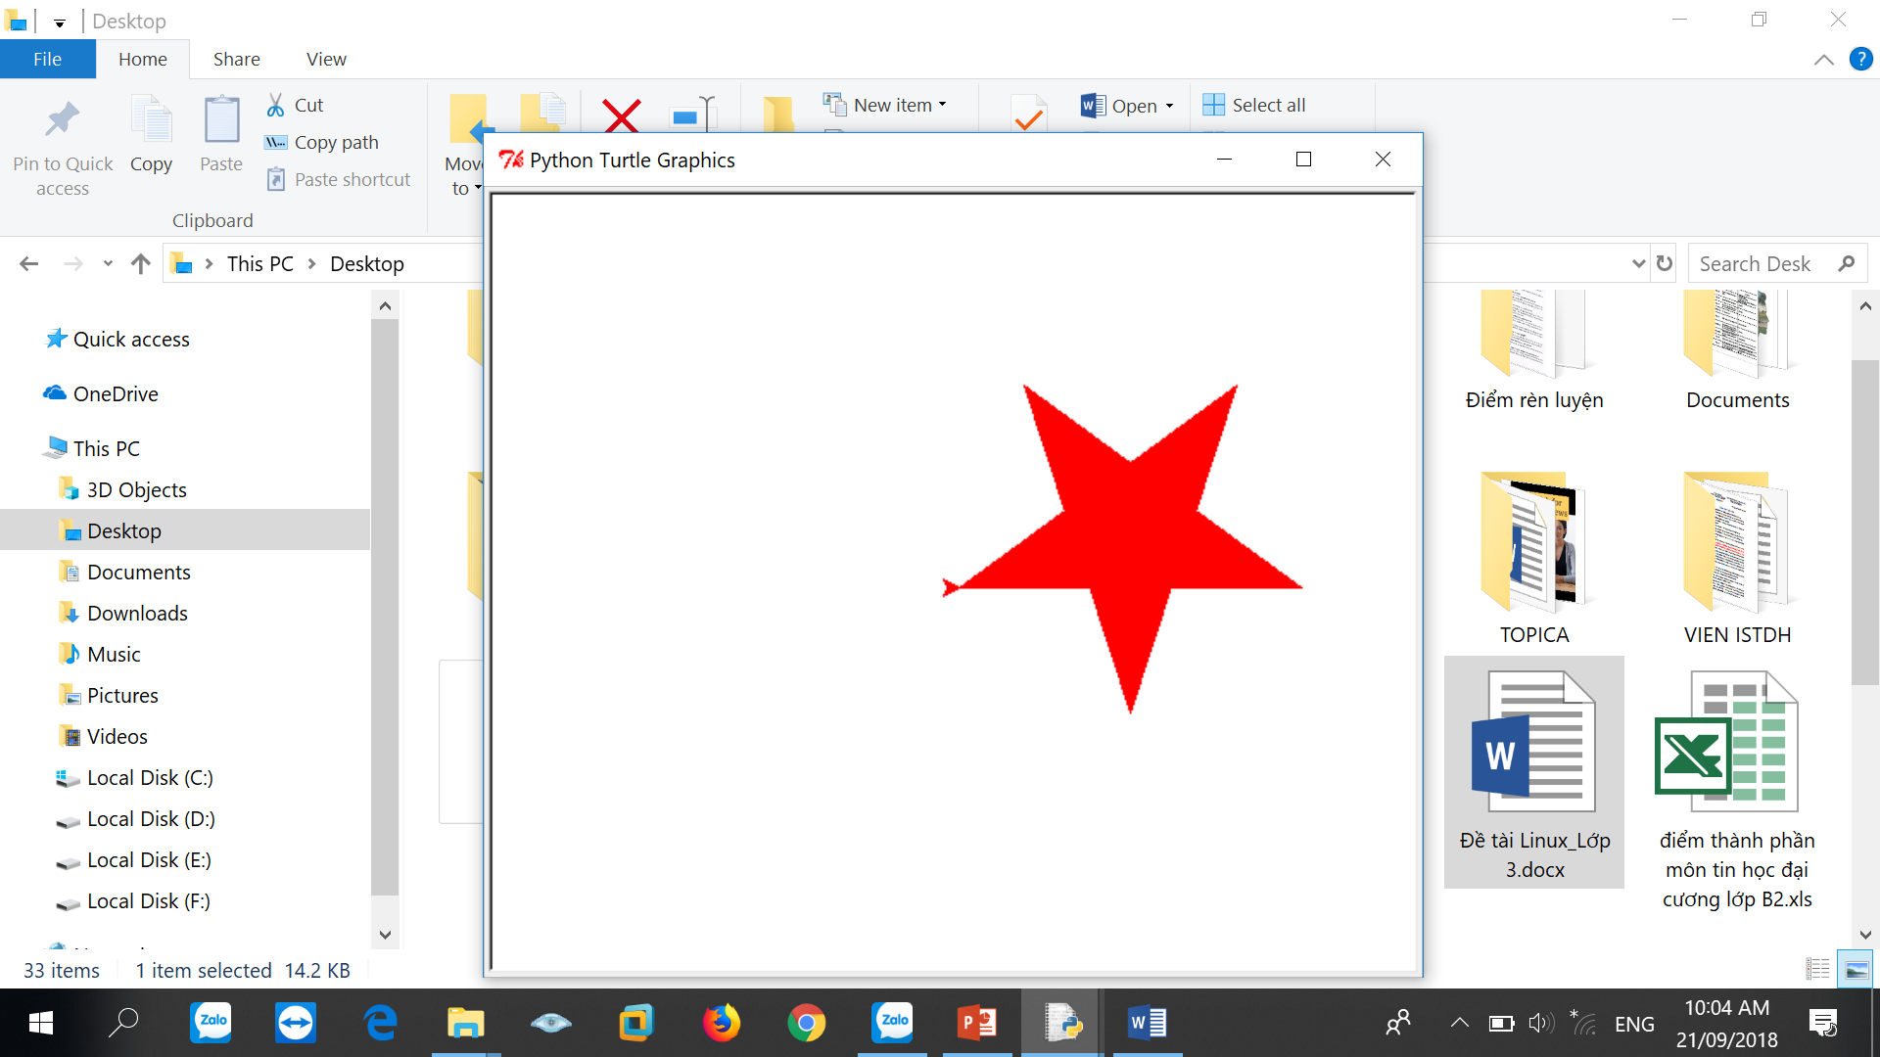
Viết chương trình tạo ra ngôi sao 5 cánh với màu nền đỏ
#!/usr/bin/python
from turtle import *
color('red', 'red')
begin_fill()
while True:
forward(200)
left(144)
if abs(pos()) < 1:
break
end_fill()
done()

Slide 43
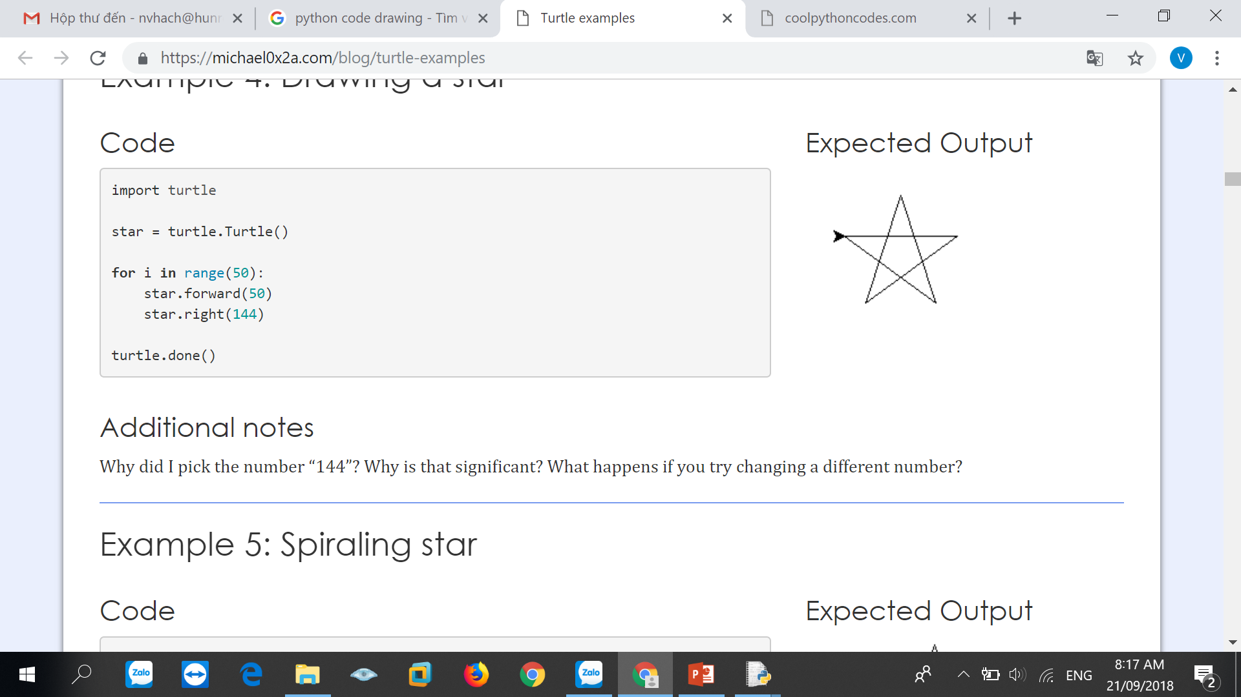
Vẽ hình ngôi sao
import turtle
star = turtle.Turtle()
for i in range(5):
star.forward(50)
star.right(144)
turtle.done()

Slide 44
Vẽ hình ngôi sao
import turtle
star = turtle.Turtle()
for i in range(5):
star.forward(50)
star.right(144)
turtle.done()

Slide 45
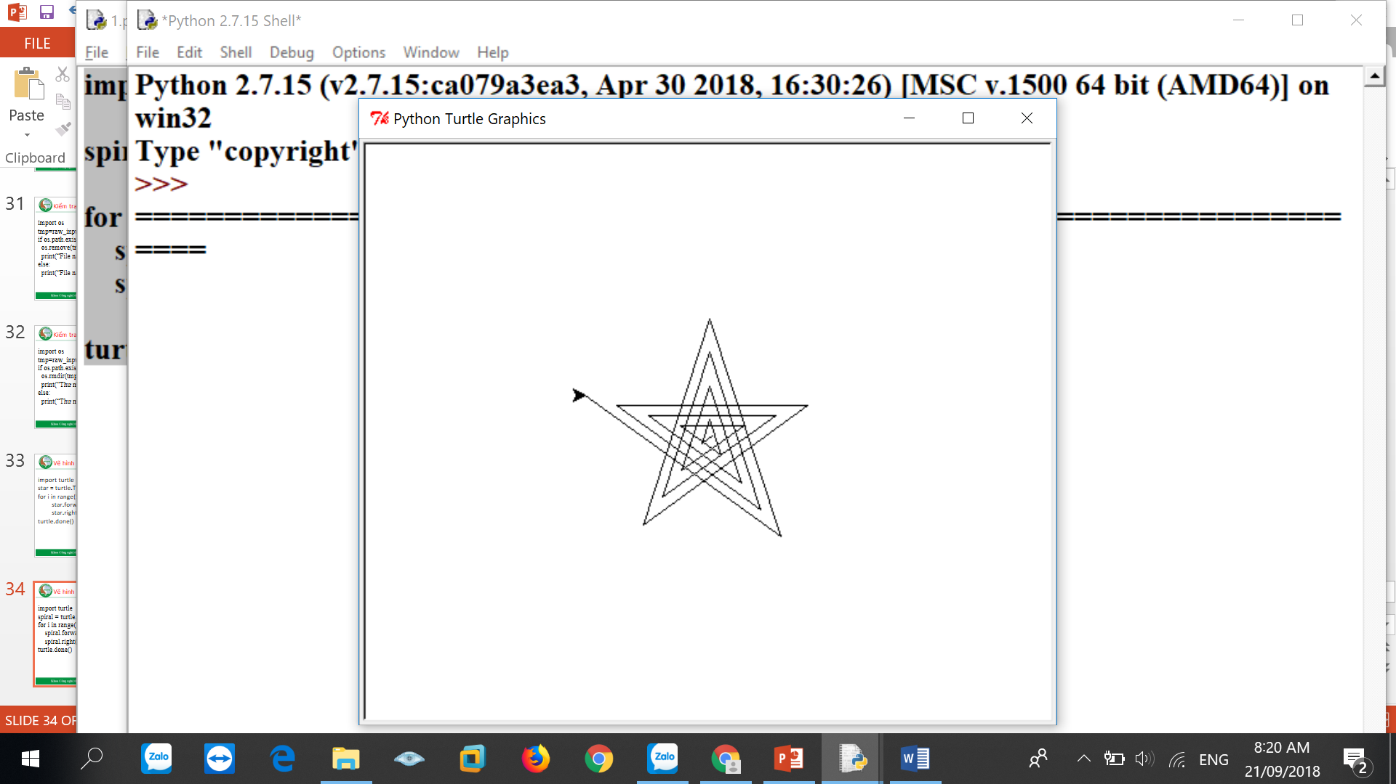
Vẽ hình ngôi sao
import turtle
x= turtle.Turtle()
for i in range(20):
x.forward(i * 10)
x.right(144)
turtle.done()

Slide 46
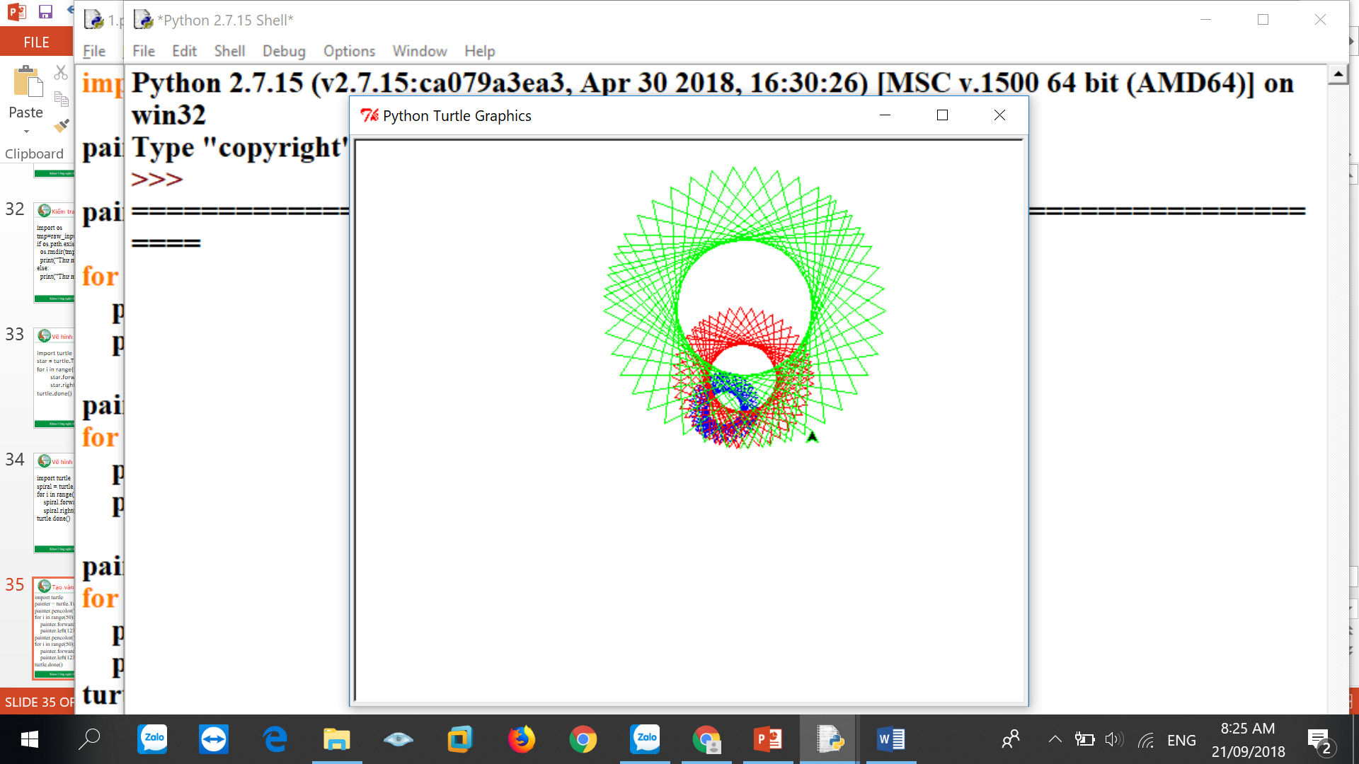
Tạo vành nhiều lớp
import turtle
x= turtle.Turtle()
x.pencolor("blue")
for i in range(50):
x.forward(50)
x.left(123)
x.pencolor("red")
for i in range(50):
x.forward(100)
x.left(123)
turtle.done()

Slide 47
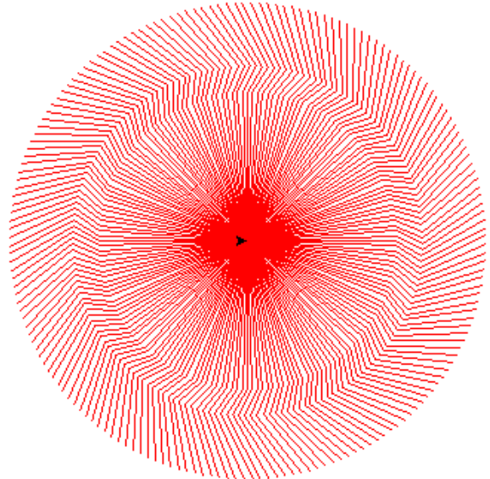
Tạo vành nhiều lớp
import turtle
x = turtle.Turtle()
x.speed(50)
x.pencolor(“red”)
for i in range(180):
x.forward(100)
x.right(30)
x.forward(20)
x.left(60)
x.forward(50)
x.right(30)
x.penup()
x.setposition(0, 0)
x.pendown()
x.right(2)
turtle.done()

Slide 48
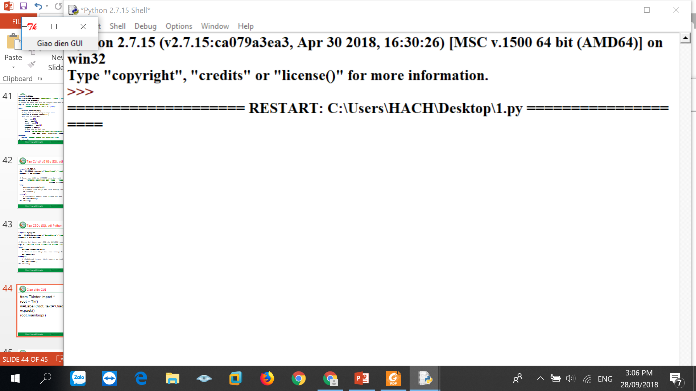
Tạo giao diện GUI
from tkinter import *
x = Tk()
w=Label (x, text="Giao dien GUI")
w.pack()
x.mainloop()

Slide 49
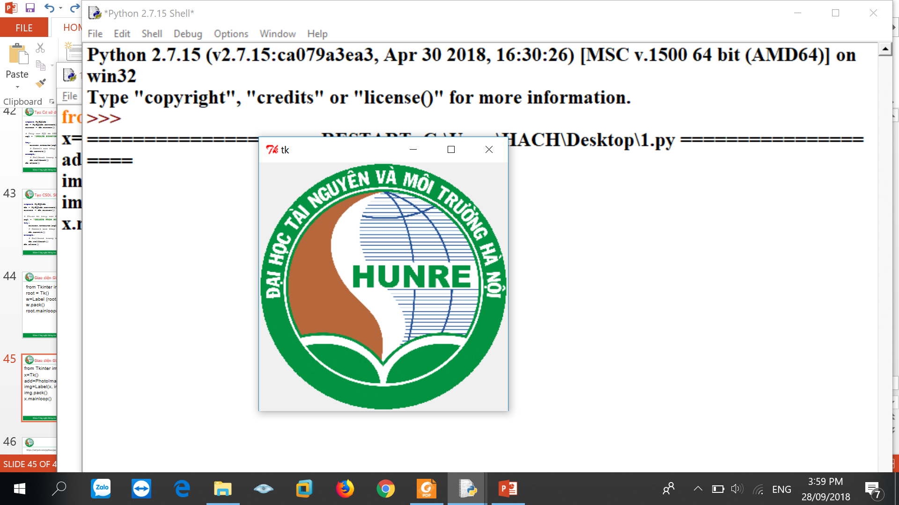
Tạo giao diện hình ảnh
from tkinter import *
x=Tk()
add=PhotoImage(file='hunre.gif')
img=Label(x, image=add)
img.pack()
x.mainloop()

Slide 50
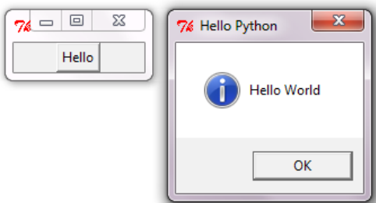
Tạo giao diện nút Button
import tkinter
import tkMessageBox
x=tkinter.Tk()
def Ham():
tkMessageBox.showinfo("Hello Python","Hello World")
B=Tkinter.Button(x,text="Hello",command=Ham)
B.pack()
x.mainloop()

Slide 51
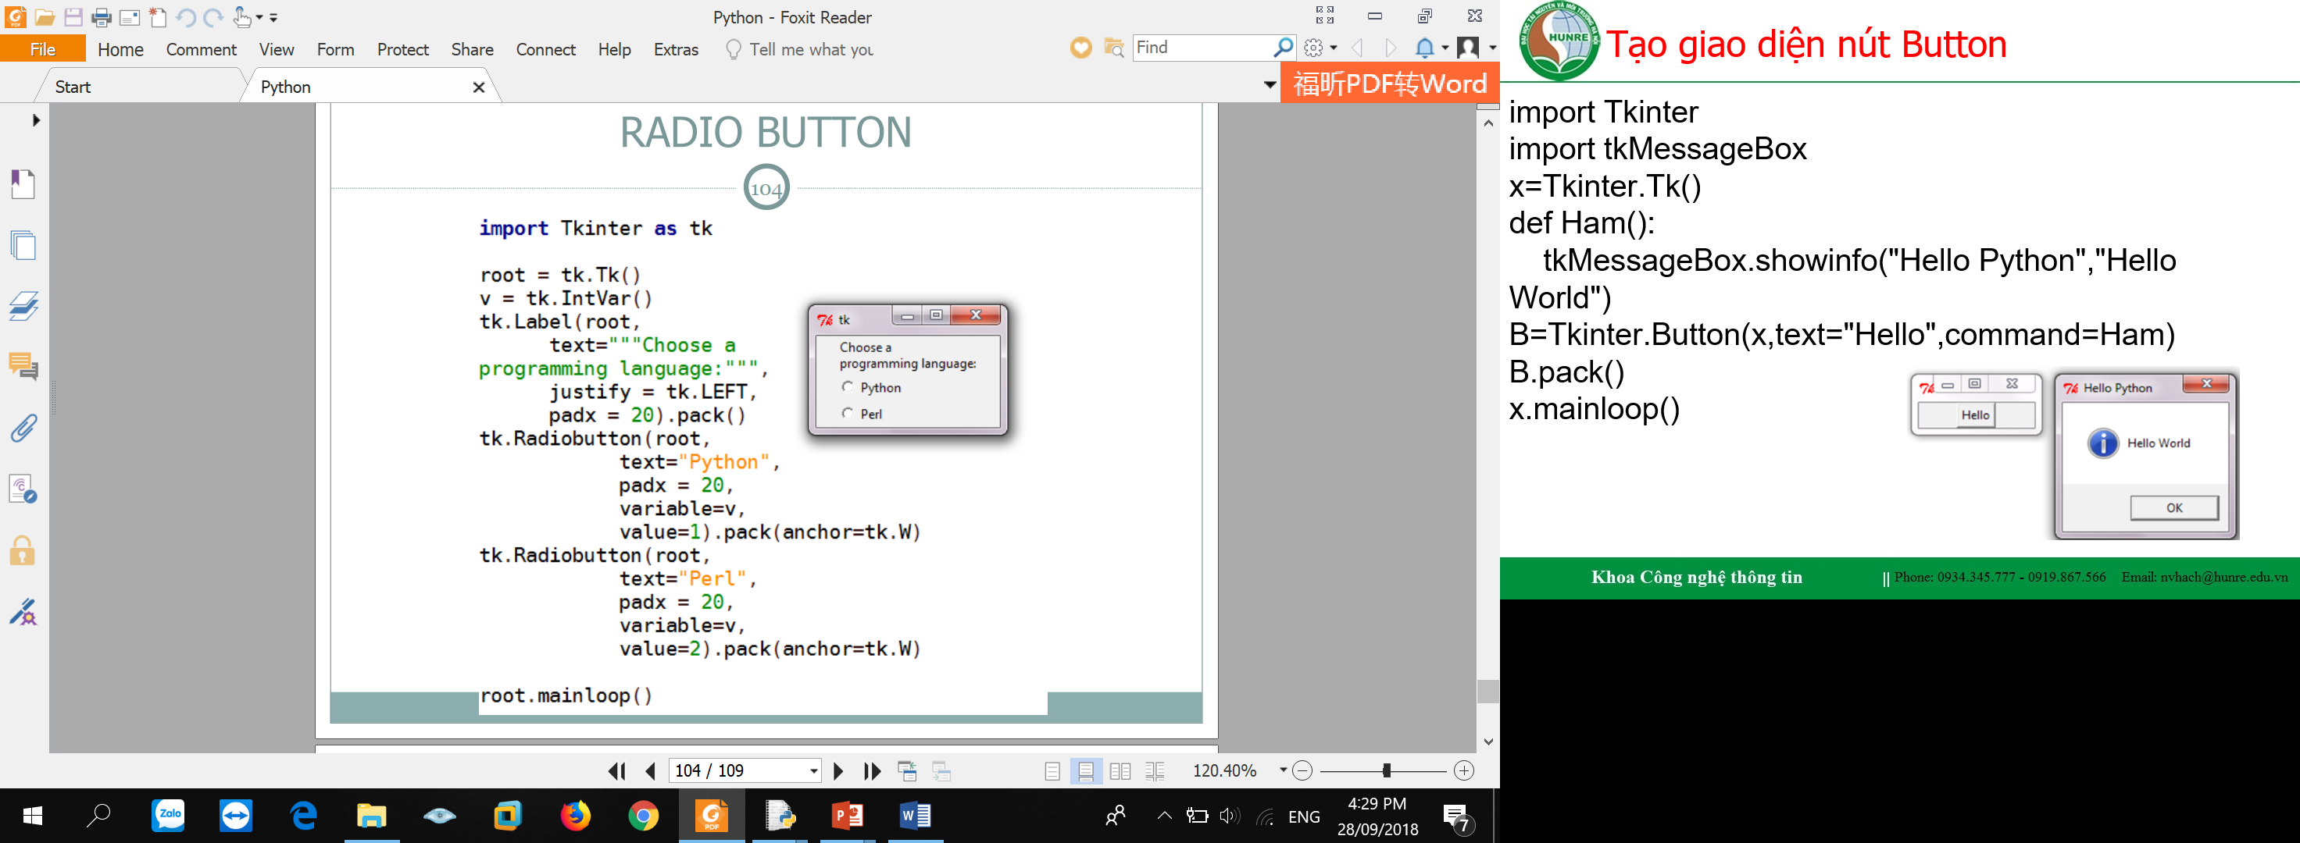
Tạo giao diện nút Radio Button

Slide 52
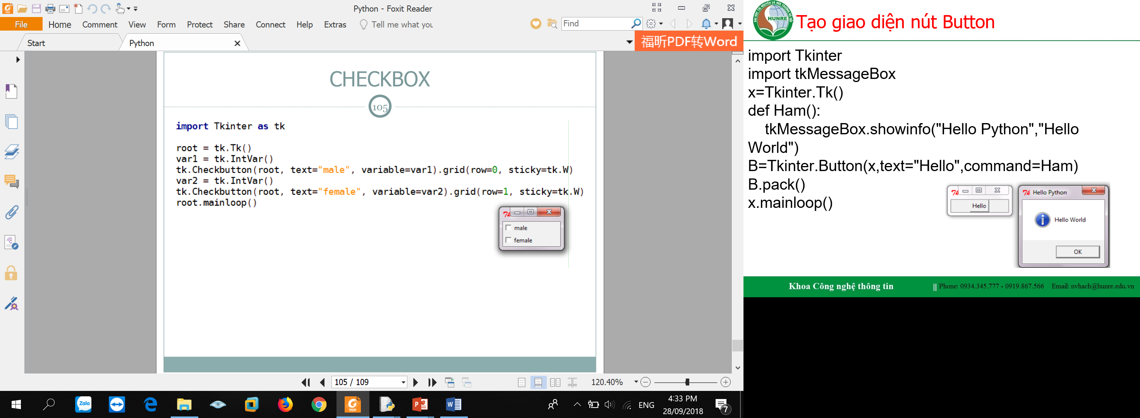
Tạo giao diện nút CheckBox

Slide 53
Python trong vẽ đồ thị
import matplotlib.pyplot as pyplot
➔Bổ sung thư viện vào Python
Notes:
python -m pip install -U matplotlib

Slide 54
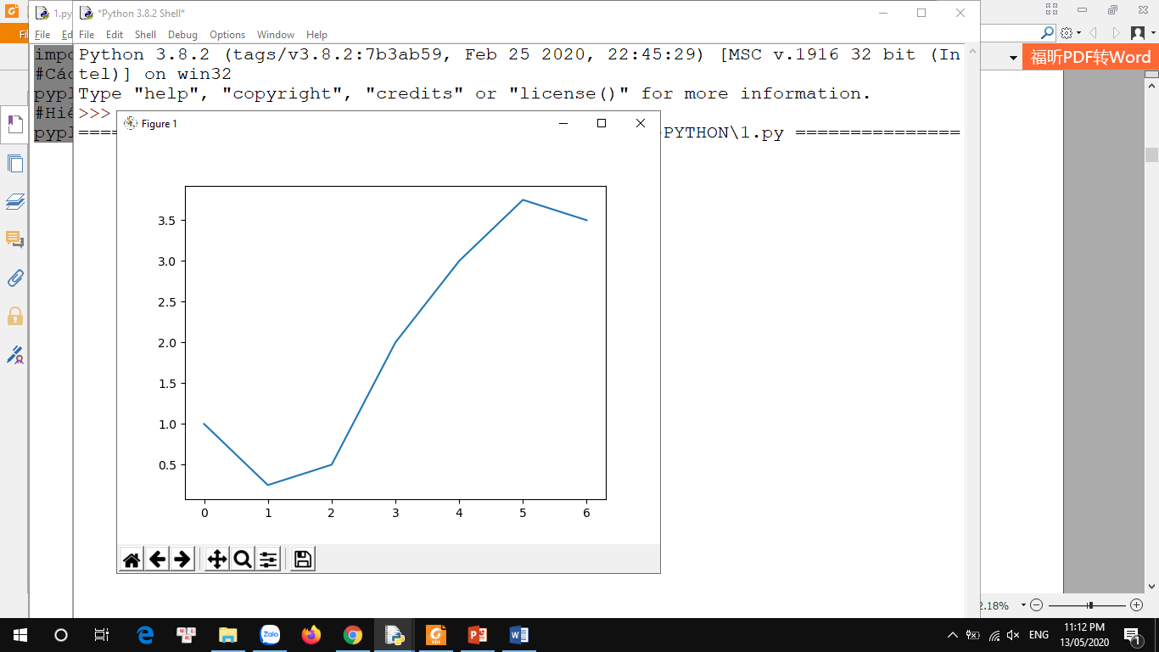
Python trong vẽ đồ thị
import matplotlib.pyplot as pyplot
#Các giá trị tuần tự trên biểu đồ từ trái->phải
pyplot.plot([1, 0.25, 0.5, 2, 3, 3.75, 3.5])
#Hiển thị biểu đồ lên window
pyplot.show()

Slide 55
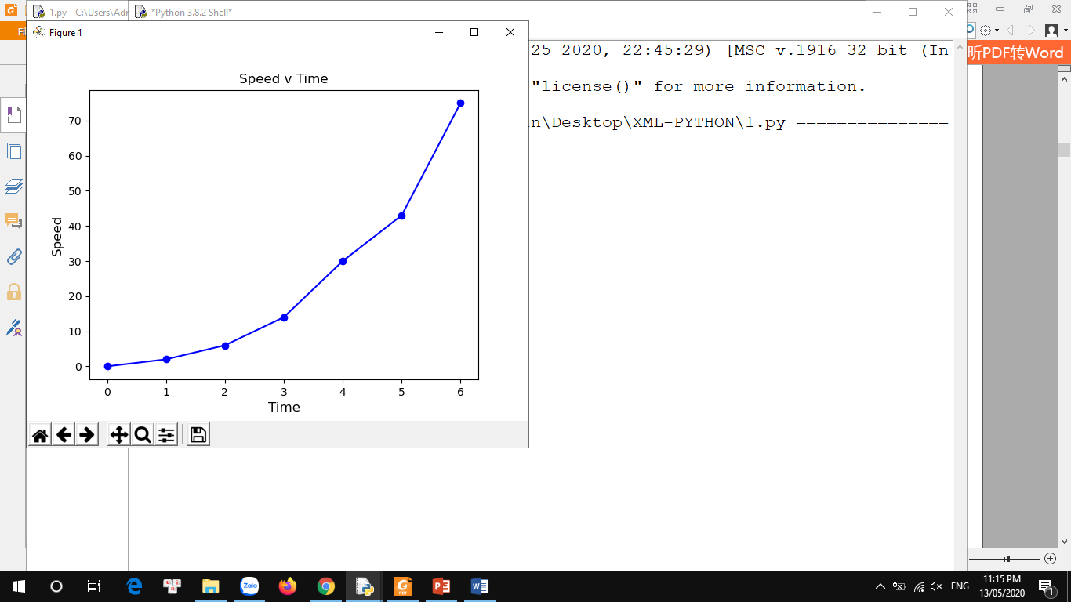
Python trong vẽ đồ thị
Ví dụ: Hiển thị dạng đồ thị sau:

Slide 56
Python trong vẽ đồ thị
Hiển thị dạng đồ thị sau:
import matplotlib.pyplot as pyplot
# Tạo tập dữ liệu
x = [0, 1, 2, 3, 4, 5, 6]
y = [0, 2, 6, 14, 30, 43, 75]
# Tạo vùng tiêu đề
pyplot.ylabel('Speed', fontsize=12)
pyplot.xlabel('Time', fontsize=12)
# Tao tiêu đề
pyplot.title("Speed v Time")
# Hiển thị dạng đồ thị
# Sử dụng màu xanh vòng tròn đánh dấu ('bo')
# Và đường line ('-')
pyplot.plot(x, y, 'bo-')
pyplot.show()

Slide 57
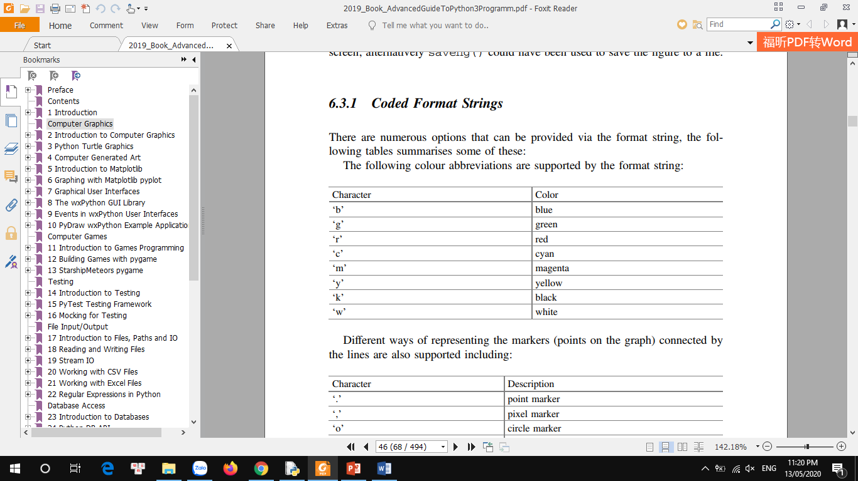
Python trong vẽ đồ thị
Trong đó

Slide 58
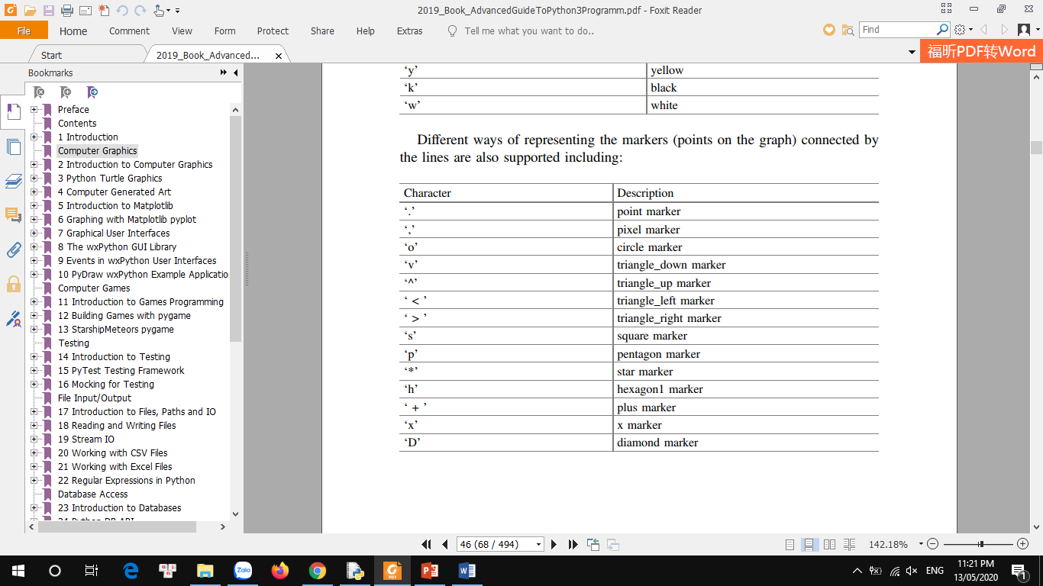
Python trong vẽ đồ thị
Trong đó

Slide 59
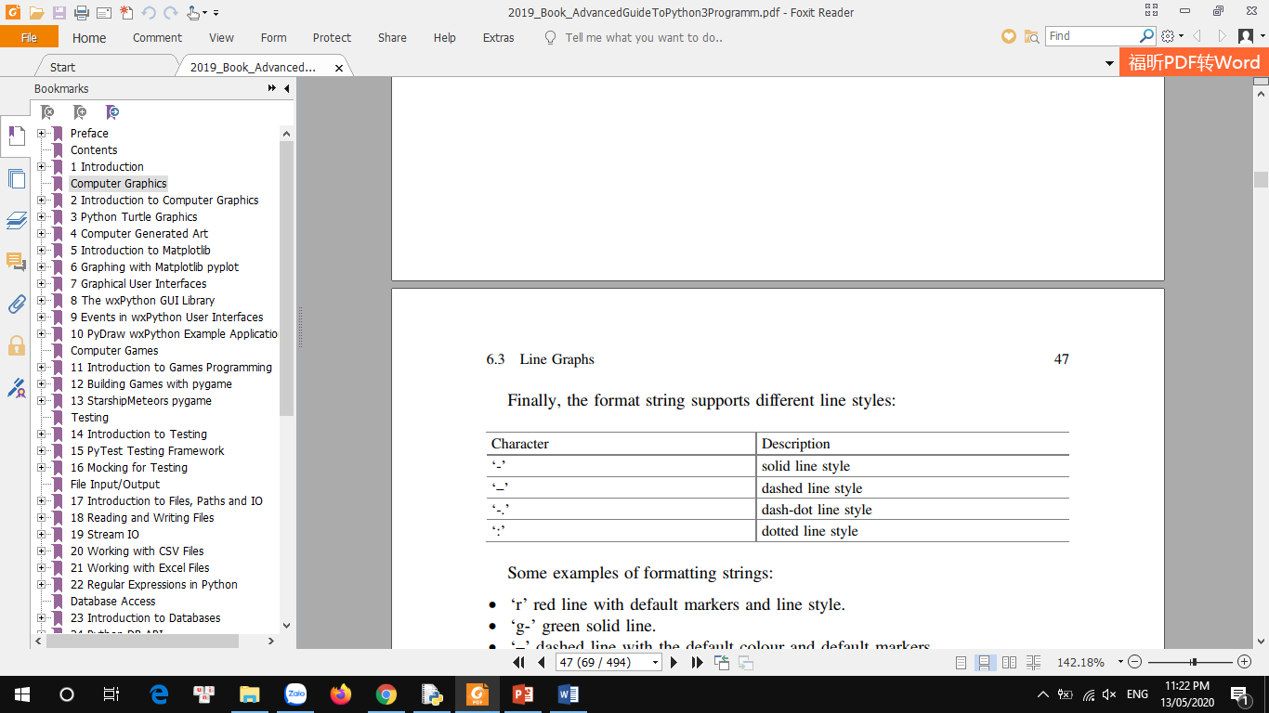
Python trong vẽ đồ thị
Trong đó

Slide 60
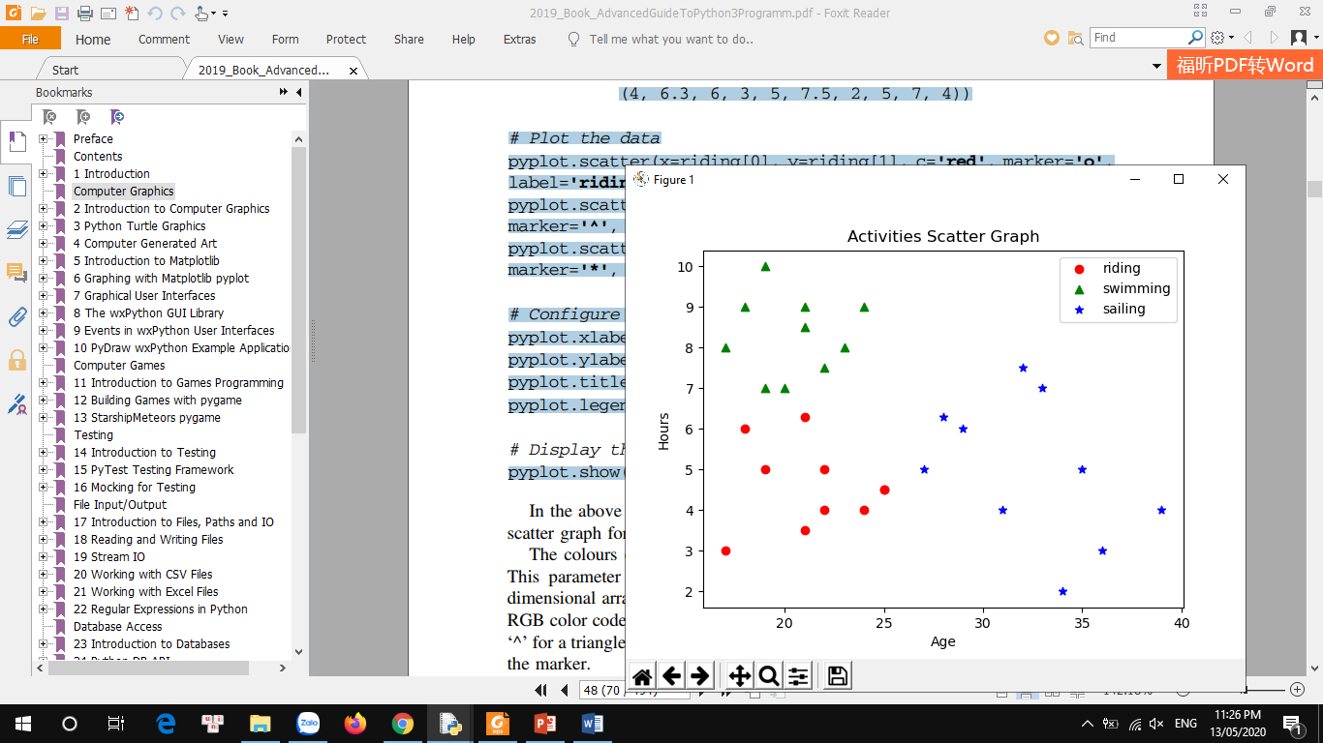
Python trong vẽ đồ thị
Ví dụ Hiển thị đồ thị dạng sau:

Slide 61
Python trong vẽ đồ thị
import matplotlib.pyplot as pyplot
# Tạo dữ liệu
riding = ((17, 18, 21, 22, 19, 21, 25, 22, 25, 24),
(3, 6, 3.5, 4, 5, 6.3, 4.5, 5, 4.5, 4))
swimming = ((17, 18, 20, 19, 22, 21, 23, 19, 21, 24),
(8, 9, 7, 10, 7.5, 9, 8, 7, 8.5, 9))
sailing = ((31, 28, 29, 36, 27, 32, 34, 35, 33, 39),
(4, 6.3, 6, 3, 5, 7.5, 2, 5, 7, 4))
# Canh chỉnh tọa độ
pyplot.scatter(x=riding[0], y=riding[1], c='red', marker='o',
label='riding')
pyplot.scatter(x=swimming[0], y=swimming[1], c='green',
marker='^', label='swimming')
pyplot.scatter(x=sailing[0], y=sailing[1], c='blue',
marker='*', label='sailing')
# Cấu tạo lại đồ thị
pyplot.xlabel('Age')
pyplot.ylabel('Hours')
pyplot.title('Activities Scatter Graph')
pyplot.legend()
#Hiển thị lên đồ thị
pyplot.show()

Slide 62
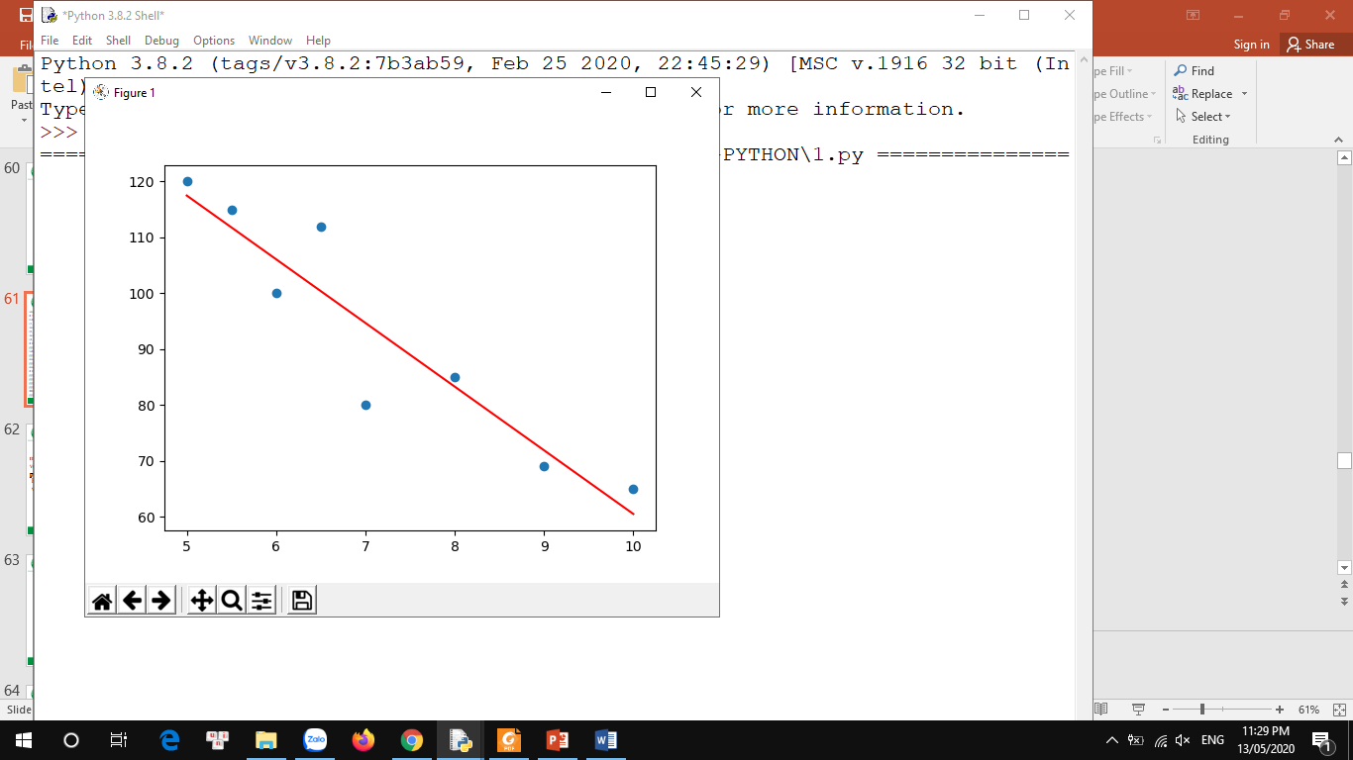
Python trong vẽ đồ thị
Ví dụ Hiển thị đồ thị dạng sau:

Slide 63
Python trong vẽ đồ thị
import numpy as np
import matplotlib.pyplot as pyplot
x = (5, 5.5, 6, 6.5, 7, 8, 9, 10)
y = (120, 115, 100, 112, 80, 85, 69, 65)
# Tạo tọa độ
pyplot.scatter(x, y)
# Các điểm chấm chung
z = np.polyfit(x, y, 1)
p = np.poly1d(z)
pyplot.plot(x, p(x), 'r')
# Hiển thị lên biểu đồ
pyplot.show()

Slide 64
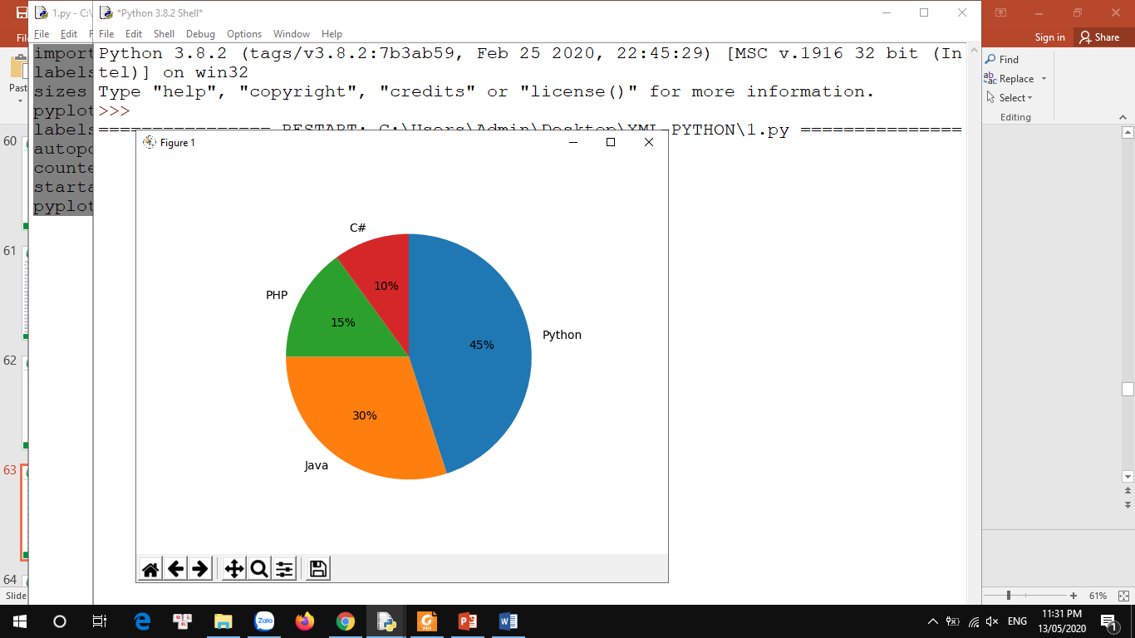
Python trong vẽ đồ thị
Ví dụ Hiển thị đồ thị dạng sau:

Slide 65
Python trong vẽ đồ thị
import matplotlib.pyplot as pyplot
labels = ('Python', 'Java', 'PHP', 'C#')
sizes = [45, 30, 15, 10]
pyplot.pie(sizes,
labels=labels,
autopct='%1.f%%',
counterclock=False,
startangle=90)
pyplot.show()

Slide 66
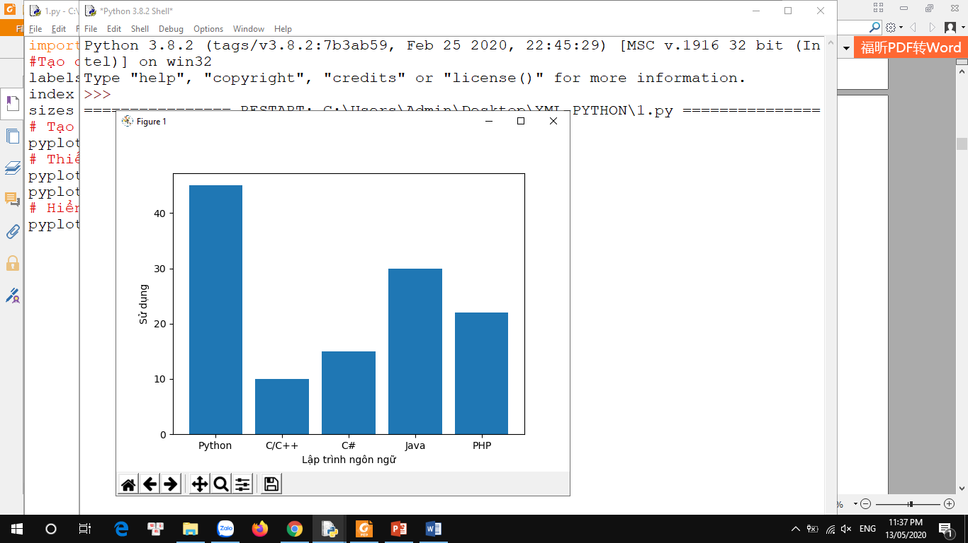
Python trong vẽ đồ thị
Ví dụ Hiển thị đồ thị dạng sau:

Slide 67
Python trong vẽ đồ thị
import matplotlib.pyplot as pyplot
#Tạo dữ liệu
labels = ('Python', 'C/C++', 'C#', 'Java', 'PHP')
index = (1, 2, 3, 4, 5) # Đường dẫn tọa độ x
sizes = [45, 10, 15, 30, 22]
# Tạo biểu đồ
pyplot.bar(index, sizes, tick_label=labels)
# Thiết lập giao diện
pyplot.ylabel('Sử dụng')
pyplot.xlabel('Lập trình ngôn ngữ')
# Hiển thị dạng đồ thị
pyplot.show()

Slide 68
Python trong vẽ đồ thị
import matplotlib.pyplot as pyplot
labels = ('Python', 'Java', 'PHP', 'C#')
sizes = [45, 30, 15, 10]
pyplot.pie(sizes,
labels=labels,
autopct='%1.f%%',
counterclock=False,
startangle=90)
pyplot.show()

Slide 69
Python trong vẽ giao diện GUI
import wx
➔Bổ sung thư viện vào Python
Notes:
pip install -U wxPython

Slide 70
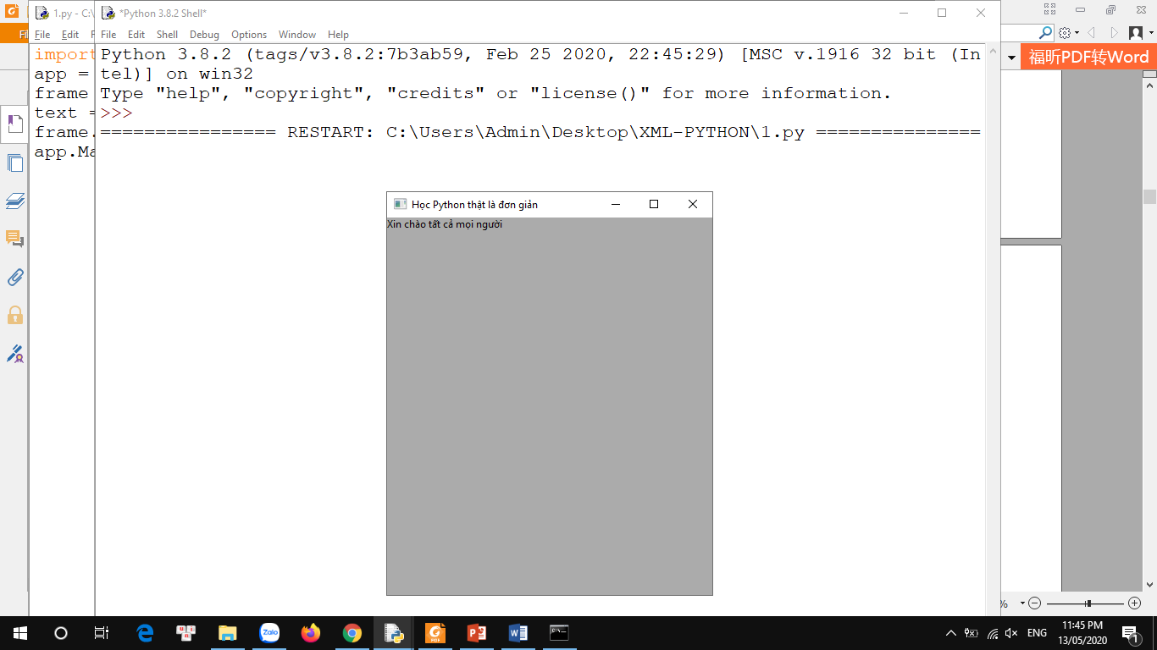
Python trong vẽ giao diện GUI
Tạo giao diện như hình sau:
Notes:
pip install -U wxPython

Slide 71
Python trong vẽ giao diện GUI
import wx
app = wx.App()
frame = wx.Frame(parent=None, title='Học Python thật là đơn giản')
text = wx.StaticText(parent=frame, label='Xin chào tất cả mọi người')
frame.Show()
app.MainLoop()

Slide 72
Python trong thiết kế GAME
import pygame
➔Bổ sung thư viện vào Python
Notes:
py -m pip install -U pygame –user
py -m pygame.examples.aliens (Chơi trò chơi điện tử)

Slide 73
Tạo Cơ sở dữ liệu SQL với Python
Để kết nối từ Python vào một cơ sở dữ liệu cần một Driver (bộ điều khiển) thư viện dùng để kết nối với cơ sở dữ liệu. Với cơ sở dữ liệu MySQL hoặc pymysql
Python cung cấp sẵn module sqlite3 hỗ trợ kết nối và thao tác với CSDL SQLite
Notes:
Cài CSDL trong cmd: pip install PyMySQL

Slide 74
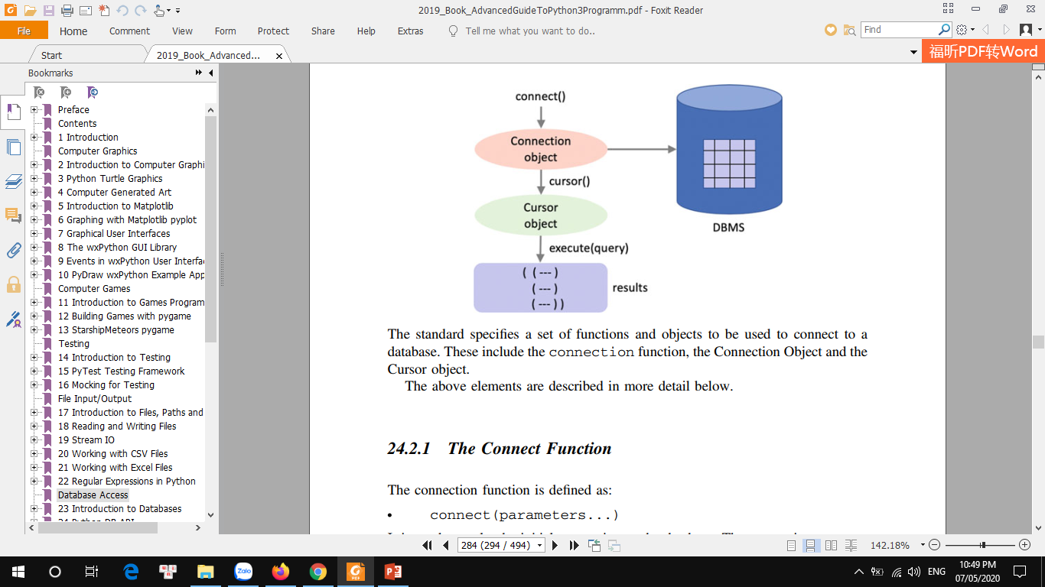
Tạo Cơ sở dữ liệu SQL với Python
Notes:
Cài CSDL trong cmd: pip install PyMySQL

Slide 75
Kết nối cơ sở dữ liệu SQL với Python
Hiển thị phiên bản của SQL
Nếu chưa hỗ trợ pymysql ta có thể cài đặt thêm thư viện từ cmd
pip install pymysql
pip install mysql-python hoặc
pip install mysqlclient

Slide 76
Kết nối cơ sở dữ liệu SQL với Python
Hiển thị phiên bản của SQL
import sqlite3 as lite
import sys
import os
path = os.path.dirname(__file__) + "\\csdl.db"
con = lite.connect(path)
with con:
cur = con.cursor()
cur.execute('SELECT SQLITE_VERSION()')
data = cur.fetchone()
print ("SQLite version: %s" % data)
Notes:
Cursor: làm nhiệm vụ duyệt qua các bản ghi trong tập dữ liệu được lấy về và thực thi các câu truy vấn. Để thực thi một câu truy vấn thì chúng ta dùng phương thức execute().
Phương thức fetchone() lấy về dòng đầu tiên của bảng dữ liệu trả về.

Slide 77
Tạo Cơ sở dữ liệu SQL với Python
import sqlite3 as lite
import sys
import os
path = os.path.dirname(__file__) + "\\csdl.db"
con = lite.connect(path)
with con:
sql = con.cursor()
sql.execute("CREATE TABLE SINHVIEN(MASV INT, TENSV TEXT,GIOITINH CHAR,NGAYSINH DATE, TUOI INT, DIACHI TEXT,SDT NUMBER)")
con.close()

Slide 78
Insert dữ liệu vào SQL với Python
import sqlite3 as lite
import sys
import os
path = os.path.dirname(__file__) + "\\csdl.db"
con = lite.connect(path)
with con:
sql = con.cursor()
sql.execute("INSERT INTO SINHVIEN VALUES(1,
'Nguyen van Hach',’Nam',26/6,40,'Ha Noi',123456)")
sql.execute("INSERT INTO SINHVIEN VALUES(1,
‘Huong Trang',’Nu',26/6,30,'Ha Noi',1234567)")
con.close()

Slide 79
Insert dữ liệu vào SQL với Python (tiếp)
import sqlite3 as lite
import sys
import os
dl = (
(1, 'Audi','Nam',26/6,40,'hà noi',642),
(2, 'Mercedes','Nam',26/6,40,'hà noi',57127),
(3, 'Skoda','Nam',26/6,40,'hà noi', 9000),
(4, 'Volvo','Nam',26/6,40,'hà noi', 29000),
(5, 'Bentley','Nam',26/6,40,'hà noi', 350000),
(6, 'Hummer','Nam',26/6,40,'hà noi', 41400),
(7, 'Volkswagen','Nam',26/6,40,'hà noi', 21600)
)
path = os.path.dirname(__file__) + "\\csdl.db"
con = lite.connect(path)
with con:
sql = con.cursor()
sql.execute("DROP TABLE IF EXISTS SINHVIEN")
sql.execute("CREATE TABLE SINHVIEN(MASV INT, TENSV TEXT,GIOITINH CHAR,NGAYSINH DATE, TUOI INT, DIACHI TEXT,SDT NUMBER)")
sql.executemany("INSERT INTO SINHVIEN VALUES(?,?,?)", dl)
con.close()
Notes:
Tạo nhiều dòng dữ liệu

Slide 80
Truy vấn (Select) dữ liệu SQL với Python
import sqlite3 as lite
import sys
import os
path = os.path.dirname(__file__) + "\\csdl.db"
con = lite.connect(path)
with con:
sql = con.cursor()
sql.execute("SELECT * FROM SINHVIEN")
rows = sql.fetchall()
for row in rows:
print (row)

Slide 81
Truy vấn (Select) dữ liệu từng dòng,..
import sqlite3 as lite
import sys
import os
path = os.path.dirname(__file__) + "\\csdl.db"
con = lite.connect(path)
with con:
cur = con.cursor()
cur.execute("SELECT * FROM SINHVIEN")
while True:
row = cur.fetchone()
if row == None:
break
print (row[0], row[1], row[2])
con.close()

Slide 82
Cập nhật (Update) dữ liệu
import sqlite3 as lite
import sys
import os
ID = 3
NS = 26/6/1978
path = os.path.dirname(__file__) + "\\csdl.db"
con = lite.connect(path)
with con:
cur = con.cursor()
cur.execute("UPDATE SINHVIEN SET NGAYSINH=? WHERE MASV=?", (NS, ID))
con.commit()
print (“Dong duoc update la: %d" % cur.rowcount)

Slide 83
Ôn tập
PHẦN 1: Cấu trúc đề thi
Hình thức đề thi: Thi viết (tự luận)
Thời gian: 60 phút
Không được sử dụng tài liệu khi làm bài
Cấu trúc của đề thi: 03 câu hỏi (không có phần trắc nghiệm)
Phân bổ đề thi:
+ Câu 01: Lý thuyết (2 điểm): Nội dung phần này tập trung hỏi về một số khái niệm, kiến trúc của mã nguồn mở…
+ Câu 02: Bài tập (4 điểm): Lập trình Shell script trên Linux
+ Câu 03: Bài tập (4 điểm): Viết chương trình trên mã nguồn mở Python

Slide 84
Ôn tập
PHẦN 2: Nội dung ôn tập
A./ Dạng câu hỏi lý thuyết
Hãy cho biết khái niệm về mã nguồn mở?
Hãy phân tích những ưu điểm và hạn chế của mã nguồn mở hiện nay?
Hãy cho biết các loại giấy phép mã nguồn mở hiện nay?
Hãy nêu kiến trúc của Hệ điều hành Linux?
Hãy nêu một số đặc điểm chung của hệ điều hành Linux? Từ đó hãy liệt kê ít nhất 10 câu lệnh thao tác với thư mục hoặc tệp tin.

Slide 85
Ôn tập
Hãy viết cú pháp và mô tả các quyền xác lập thực thi File (Chmod) và cho ví dụ minh họa?
Hãy viết cú pháp và mô tả các tham số tuỳ chọn khi thêm, xoá, sửa một tài khoản người dùng (user) trong Linux. Cho ví dụ minh hoạ?
Hãy viết cú pháp và mô tả các tham số tuỳ chọn khi thêm, xoá, sửa một tài khoản nhóm người dùng (group) trong Linux. Cho ví dụ minh hoạ?
Hãy so sánh sự giống nhau và khác nhau giữa các hệ điều hành DoS/Windows và Linux?
Hãy giới thiệu về một số loại phần mềm mã nguồn mở phổ biến hiện nay? Theo Anh/ Chị nhận định thì mã nguồn mở nào hiệu quả nhất và vì sao?

Slide 86
Ôn tập
C./ Dạng câu hỏi lập trình trên Shell script trên Linux
Câu 1: Viết chương trình nhập vào số tự nhiên N bất kỳ từ bàn phím. Yêu cầu thực hiện các công việc sau:
In các dãy số từ 1 đến N ra màn hình
Tính tổng các số từ 1 đến N
Tính tổng các số lẻ, chẵn, chia hết cho 3,5… từ 1 đến N
Câu 2: Giải và biện luận phương trình bậc 2: Ax² + Bx + C = 0
Câu 3: Viết chương trình cho phép nhập vào số km bất kỳ từ bàn phím, hãy thực hiện tính tổng giá tiền Taxi sau:
01 km đầu có đơn giá là : 10.000 vnđ
Từ km thứ 2 đến km thứ 10 có đơn giá là: 9.000 vnđ
Từ km thứ 11 trở đi có đơn giá là: 8.000 vnđ

Slide 87
Ôn tập
Câu 4: Viết chương trình thực hiện in ra một hình tam giác vuông, cân hoặc đều,…
Câu 5: Viết chương trình thực hiện đếm số từ của một tệp tin bất kỳ có đuôi .txt
Câu 6: Viết chương trình nhập vào một thư mục hoặc file bất kỳ, kiểm tra xem nó có tồn tại trên hệ thống không? Xem là thư mục hay là tệp tin và cho phép quyền thực thi đọc, ghi, thực thi?
Câu 7: Viết chương trình kiểm tra nhập vào một tài khoản người dùng bất kỳ, xem tài khoản người dùng đó có tồn tại trong hệ thống hay không? Và nếu có thì kiểm tra tài khoản đó có đang Login vào hệ thống hay không?

Slide 88
Ôn tập
Câu 8: Viết chương trình thêm một thêm một tài khoản người dùng mới, bao gồm (tên đăng nhập, mật khẩu người dùng). Có kiểm tra xem tên tài khoản nhập vào có tồn tại trong hệ thống hay không? Nếu không thì cho phép nhập tên tài khoản và mật khẩu người dùng.
Câu 9: Viết chương trình kiểm tra nhập vào một tài khoản người dùng bất kỳ, nếu tài khoản người dùng có tồn tại trong hệ thống thì thực hiện sửa thông tin tài khoản như: tên đăng nhập, ngày hết hạn của tài khoản, chỉ số của tài khoản,…
Câu 10: Viết chương trình hệ thống Linux (root) cho phép thêm một nhóm (group) mới bất kỳ từ bàn phím. Có kiểm tra group nhập vào có tồn tại trong hệ thống hay không ?

Slide 89
Ôn tập
Câu 11: Cho thông tin mô hình mạng sau:
DHCP Server cung cấp dải địa chỉ IP 192.168.20.1/24 từ địa chỉ 192.168.20.100 tới địa chỉ 192.168.20.120 và có Default Gateway là 192.168.20.6.
Tên miền “cntt.edu.vn” được khai báo mặc định cho các clients nhận IP động
Các Clients sẽ được tự động trỏ tới 02 DNS là ns1.cntt.edu.vn và ns2.cntt.edu.vn
Một host MyPC (máy tính, server hoặc thiết bị mạng, …) có địa chỉ MAC “00:0c:29:c3:50:c7” sẽ luôn nhận địa chỉ IP 192.168.20.20
Để hoàn thành việc cấu hình DHCP trên Linux server. Anh/ Chị hãy viết nội dung tập tin cấu hình trong đường dẫn /etc/dhcpd/dhcpd.conf
Câu 12: Cho các thông tin mô hình mạng sau:
Địa chỉ Server: 192.168.1.1 với tên miền là: cntt.com
Dải địa chỉ IP động cung cấp từ 192.168.1.10 đến 192.168.1.100
Địa chỉ Broadcast: 192.168.1.255 và Subnet mask: 255.255.255.0
Để hoàn thành việc cấu hình DHCP trên Linux server. Yêu cầu Anh/ Chị hãy viết nội dung tập tin cấu hình theo đường dẫn /etc/dhcpd.conf

Slide 90
Ôn tập
C./ Dạng câu hỏi lập trình trên mã nguồn mở Python
Câu 1: Viết chương trình giải và biện luận phương trình bậc 1, 2
Câu 2: Viết chương trình nhập vào số tự nhiên N bất kỳ từ bàn phím. Yêu cầu thực hiện các công việc sau:
In các dãy số từ 1 đến N ra màn hình
Tính tổng các số từ 1 đến N
Tính tổng các số lẻ, chẵn, chia hết cho 3,5… từ 1 đến N
Câu 3: Viết chương trình nhập vào thông tin bất kỳ từ bàn phím. Yêu cầu ghi dữ liệu vào một file cho trước (chẳng hạn: Test.txt), sau đó xuất hiện thông báo về dữ liệu đã được ghi thành công và hiển thị dữ liệu vừa ghi được ra màn hình.
Câu 4: Viết chương trình thực hiện nhập vào một file bất kỳ, nếu file đó có tồn tại trong hệ thống thì yêu cầu sao chép sang một được dẫn bất kỳ được chỉ định và thực hiện xóa file đó.

Slide 91
Ôn tập
Câu 5: Viết chương trình tạo ra ngôi sao 5 cánh với màu nền đỏ, hoặc tạo ra ngôi sao nhiều cánh ngẫu nhiên với màu nền xanh
Câu 6: Viết chương trình dò tìm mật khẩu ngẫu nhiên trong đoạn [1,9999] bằng phương pháp Brute force.
Câu 7: Viết chương trình dò tìm địa chỉ IP của website bất kỳ hoặc thực hiện quét các cổng (port) mạng của website khi tham gia mạng internet
Câu 8: Viết chương trình tạo bảng SinhVien (MaSV, TenSV, NamSinh, GioiTinh, HocPhi) bằng Python có kết nối cơ sở dữ liệu SQL.
Câu 9: Viết chương trình Python thực hiện cập nhập hoặc xóa một bảng từ cơ sở dữ liệu SQL đã có.
Câu 10: Viết chương trình thực hiện tạo giao diện nút Button và khi hiển thị nhất nút Button thì xuất hiện ra một thông báo nào đó theo yêu cầu.

